Slide 1
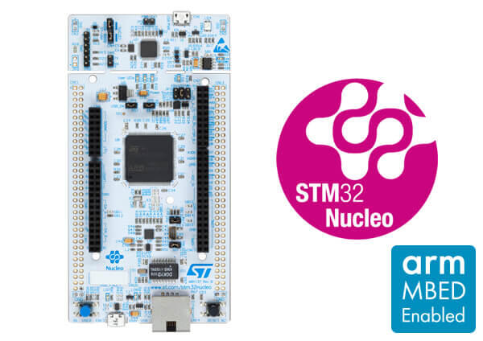
STM32 세미나
1주차 내용추가
20201060 이언호

Slide 2
01. SINK,SOURCE
02. PULL-UP,PULL-DOWN 회로
03. 채터링 및 디바운싱
CONTENTS
04. LED,TactSwitch datasheet
05. 회로도
06. 구동영상
07. BJT, 오픈컬렉터

Slide 3
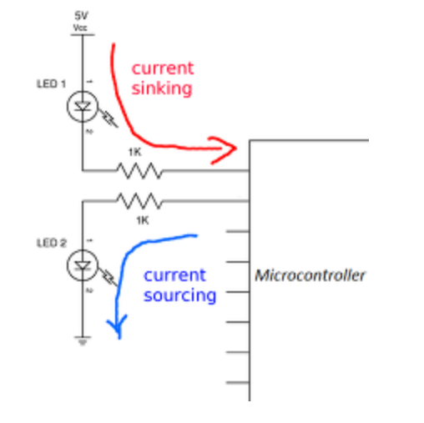
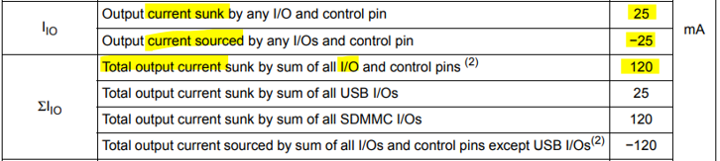
01.
SINK,SOURCE
MCU에서 GPIO를 이용하여 무언가를 구동할 때 제어하는 방법이 2가지로 SINK,SOURCE가 존재
MCU의 GPIO가 LOW가 되면 GPIO로
전류가 흘러들어오게 되면서 LED가 켜진다
SINK,SOURCE current는 데이터시트를 통해 확인이 가능하다
Source current방식은 소모전류가 증가하여 발열의 원인이 될 수 있다.
MCU의 GPIO가 HIGH가 되면 GPIO로 부터전류가 흘러나가게 되면서 LED가 켜진다

Slide 4
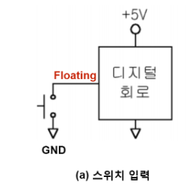
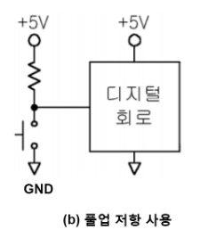
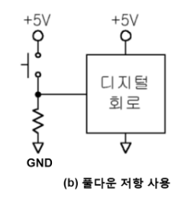
02.
PULL-UP,PULL-DOWN
누르기 전엔?
플로팅(floating):떠있다, 유동적인 이라는 사전적 의미로 0인지 1인지 알수없는 상태
따라서 0인지 1인지 확실하게 알기위해서 pull-up혹은 pull-down 방식을 사용하게 됨

Slide 5
02.
PULL-UP,PULL-DOWN
PULL-UP방식
누르기전- 디지털 회로와 바로 연결되므로5V의 전압이 들어온다
누른후- 모든 전류가 GND로 빠져 0V 전압이 걸림
저항이 달려있지 않은경우 쇼트가 발생하는
문제가 생길수 있음

Slide 6
02.
PULL-UP,PULL-DOWN
PULL-DOWN방식
누르기전- GND와 연결되어 있기때문에 0V의 전압이 걸림
누른후- 5v의 전압이 걸리며 저항값이 상대적은로 작은
디지털 회로로 대부분의 전류가 들어온다
저항이 달려있지 않은경우 쇼트가 발생하는
문제가 생길수 있음

Slide 7
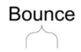
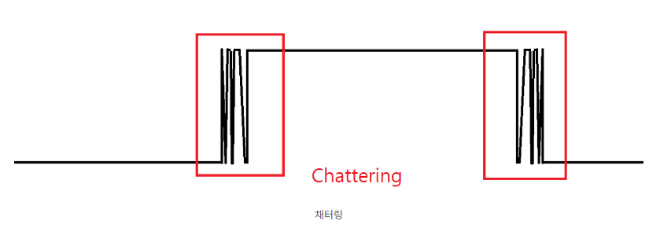
03.
채터링 및 디바운싱
채터링: 스위치가 상태가 변할때(열->닫,닫->열) 기계적인 진동에 의해 10ms 이내의 열림과 닫힘이 수 회 반복되는 현상

Slide 8
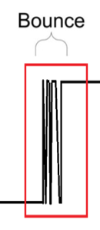
03.
채터링 및 디바운싱
디바운싱: 이와 같이 채터링에서 발생되는 바운스(잡음) 현상을 없애는 작업
디바운싱 방법에는 아래 3가지가 있음
1. 병렬로 Capacitor연결
2. SR래치 회로
3. SW에서 아주 짧은 딜레이 주기

Slide 9
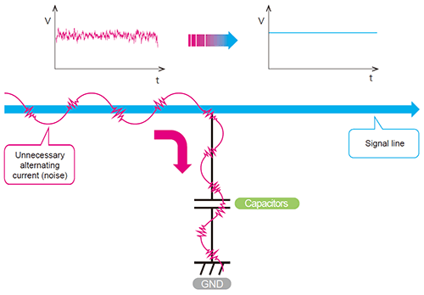
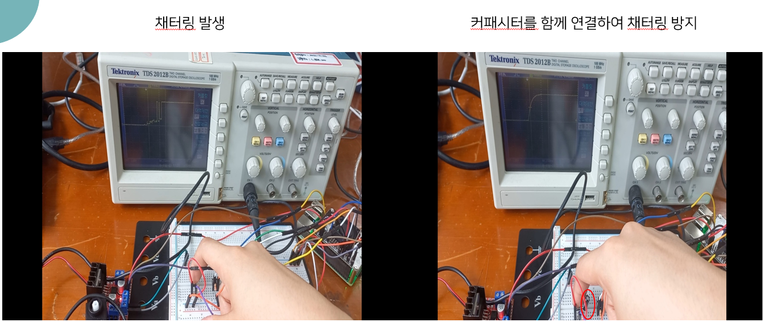
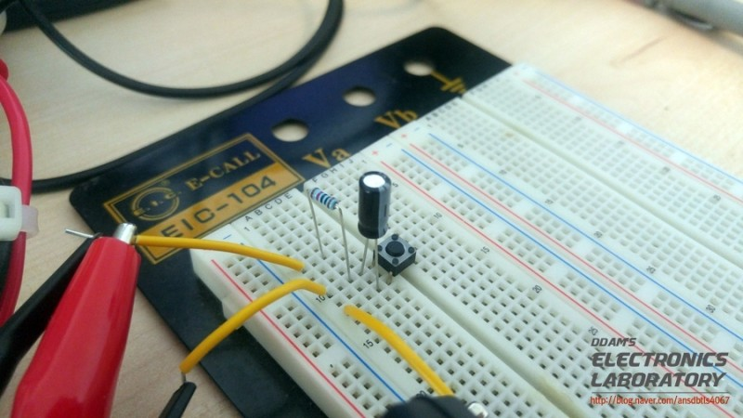
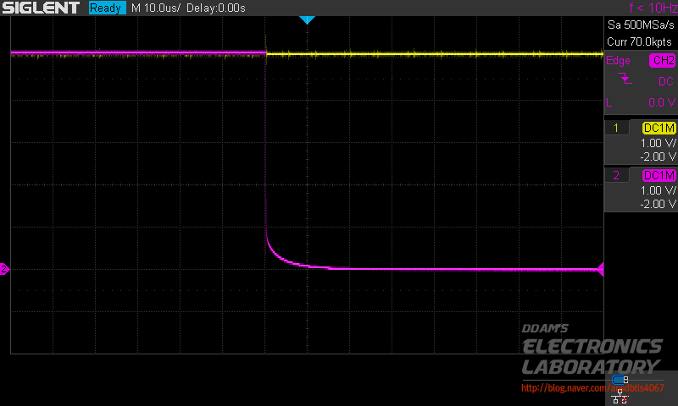
03.
채터링 및 디바운싱
1. 병렬로 Capacitor연결
커패시터는 고주파성분만 통과시키는(임피던스가 낮음)
성질이 있기때문에 병렬로 연결할시 잡음성분을 제거해준다

Slide 10
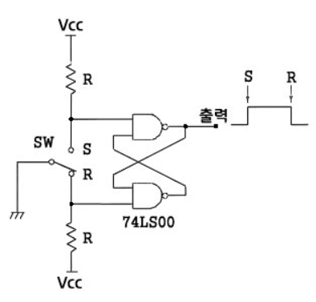
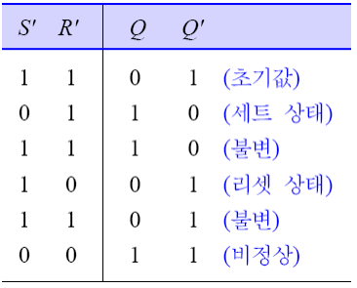

03.
채터링 및 디바운싱
2. NAND 게이트 SR래치 회로
SR래치의 성질에 따라
스위치를 누르기전(S’=1, R’=0) 출력값은 0
스위치를 누를경우(S’=0 ,R’=1) 출력값은 1
SR래치의 특성상
이전 상태의 값을 기억하고 있기 때문에 현재값(잡음)의
영향을 받지 않음
가장깔끔하게 잡음을 제거할수 있는 방법
‘
‘

Slide 11
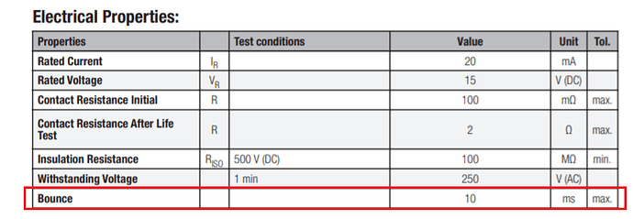
03.
채터링 및 디바운싱
3. SW에서 아주 짧은 딜레이 주기
데이터 시트에 나와있는 바운스 시간을 보고
스위치가 눌렸을때 Delay를 이용해 mcu를 멈춰버려 디바운싱을 없앰
가장 간편한 방법이지만 realtime이 중요시 되는 프로그램에서 권장되는 방법은 아님

Slide 12
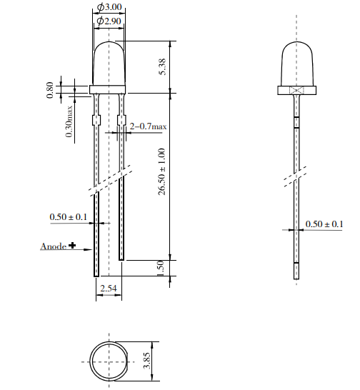
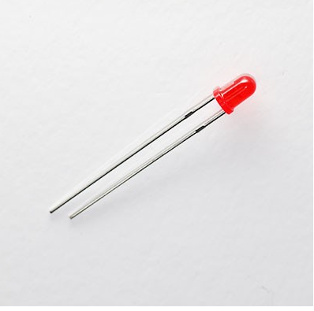
04.
LED,TactSwitch
LED
CL-3014HD1A-001

Slide 13
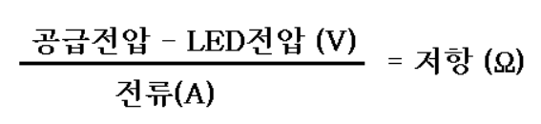
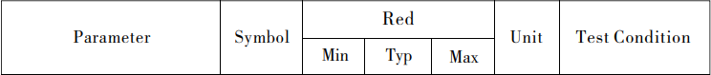
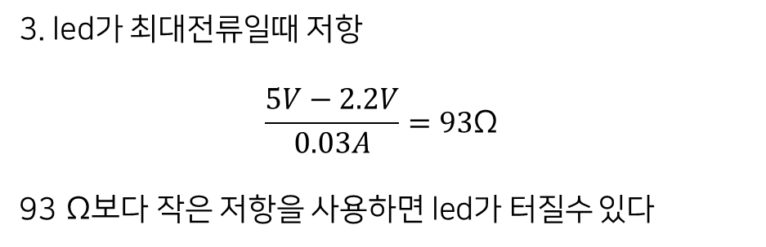
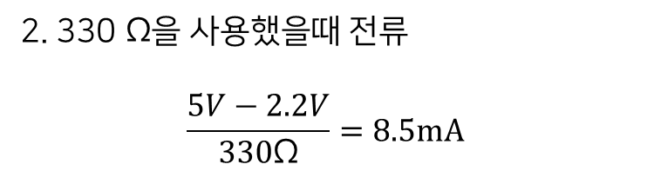
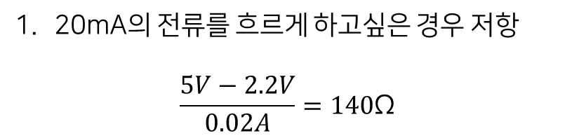
04.
LED,TactSwitch
20mA의 전류를 흐르게 하고싶은 경우 저항
$$\frac{5V−2.2V}{0.02A}=140\text{Ω }$$
LED
부품의 최대 한계
2. 330 $\text{Ω}$을 사용했을때 전류
$$\frac{5V−2.2V}{330\text{Ω}}=\text{8.5}\text{mA}$$
3. led가 최대전류일때 저항
$$\frac{5V−2.2V}{0.03A}=\text{93}\text{Ω }$$
93 $\text{Ω}보$다 작은 저항을 사용하면 led가 터질수 있다

Slide 14
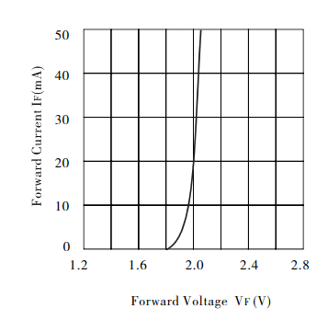
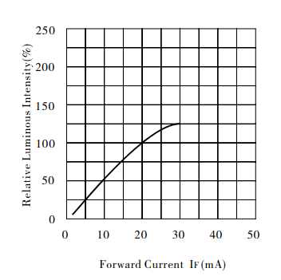
04.
LED,TactSwitch
<V-I그래프>
<전류에 따른 밝기 그래프>

Slide 15
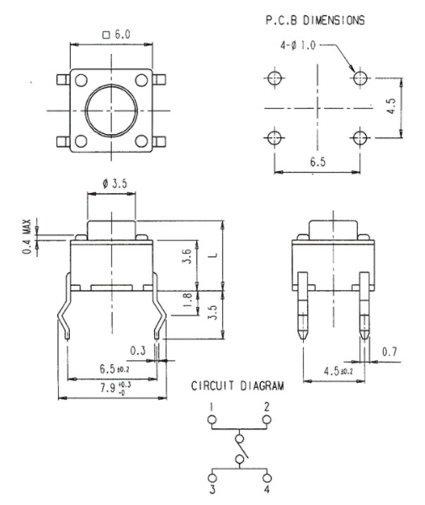
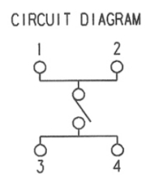
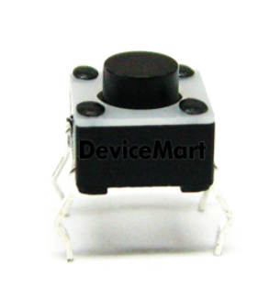
04.
LED,TactSwitch
TactSwitch
ITS-1105

Slide 16
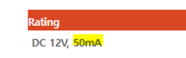
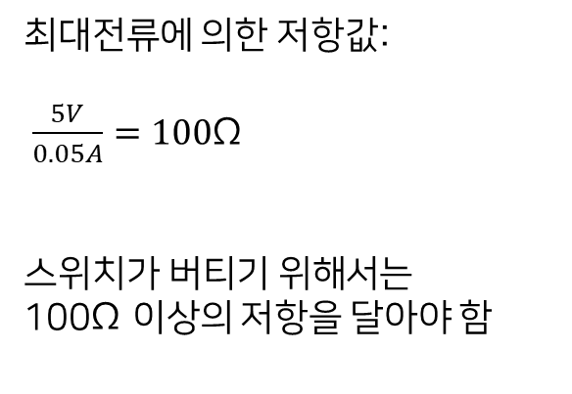
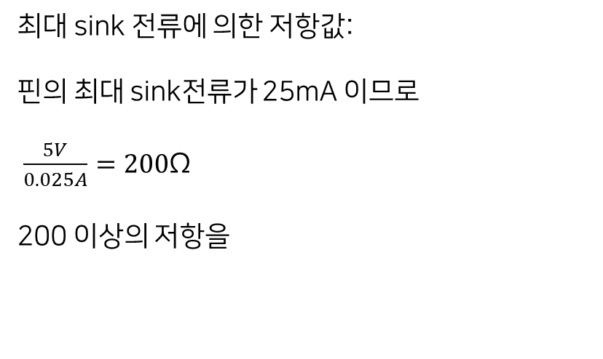
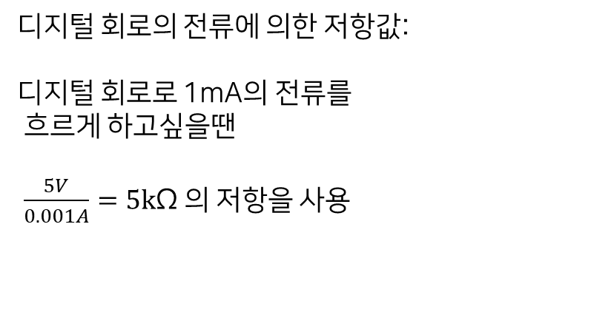
04.
LED,TactSwitch
최대전류에 의한 저항값:
$\frac{5V}{0.05A}=100\text{Ω}$
스위치가 버티기 위해서는
100$\text{Ω}$이상의 저항을 달아야 함
최대 sink 전류에 의한 저항값:
핀의 최대 sink전류가 25mA 이므로
$\frac{5V}{0.025A}=\text{200}\text{Ω}$
200 이상의 저항을
디지털 회로의 전류에 의한 저항값:
디지털 회로로 1mA의 전류를
흐르게 하고싶을땐
$\frac{5V}{0.001A}=\text{5}\text{k}\text{Ω}$ 의 저항을 사용

Slide 17
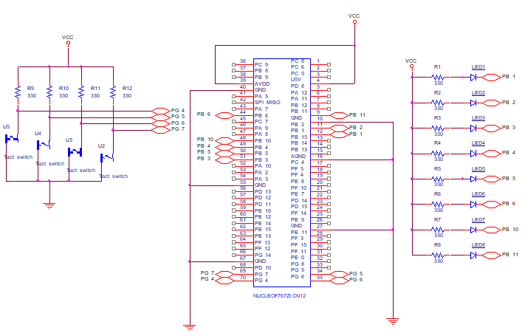
05.
회로도

Slide 18
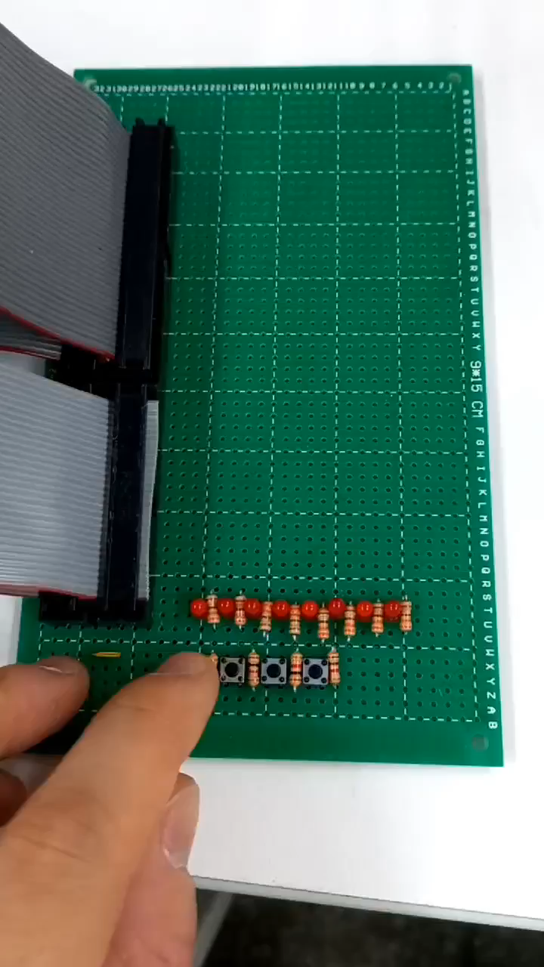
06.
구동영상

Slide 19
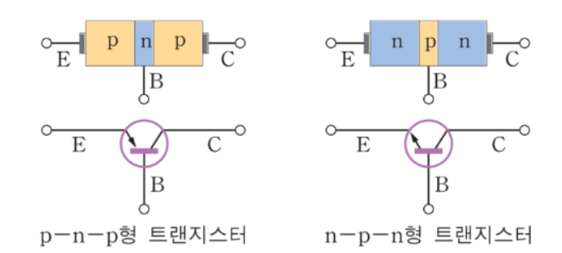
07.
BJT,OPEN-COLLECTOR
BJT(Bipolar Junction Transistor)
반도체 3개를 합쳐놓은 전류증폭 소자(NPN,PNP)
E(에미터),B(베이스),C(컬렉터)로 이루어짐

Slide 20
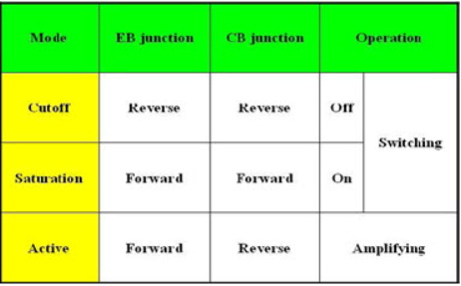
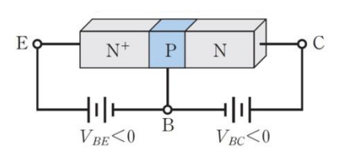
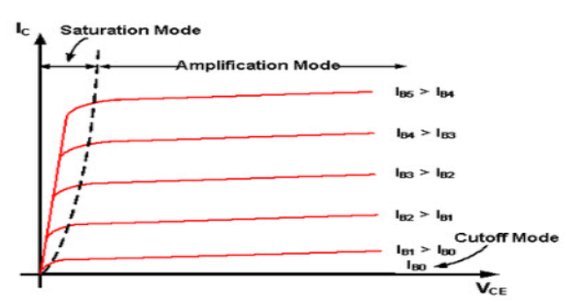
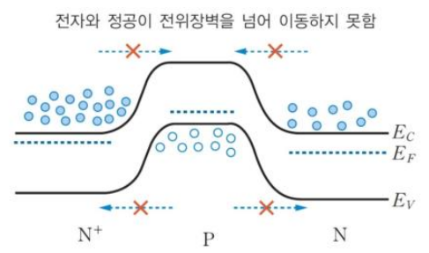
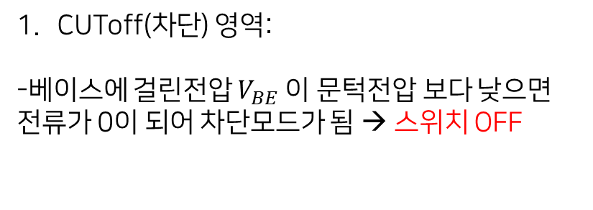
CUToff(차단) 영역:
-베이스에 걸린전압 $V_{BE}$ 이 문턱전압 보다 낮으면
전류가 0이 되어 차단모드가 됨 → 스위치 OFF
07.
BJT,OPEN-COLLECTOR
BJT의 동작영역 및 기능

Slide 21
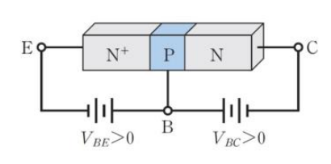
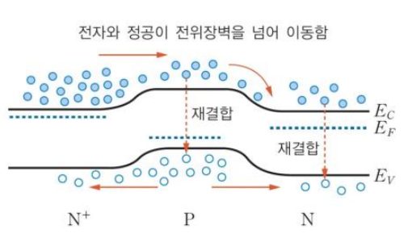
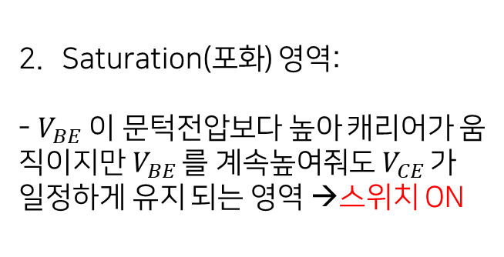
Saturation(포화) 영역:
- $V_{BE}$ 이 문턱전압보다 높아 캐리어가 움직이지만 $V_{BE}$ 를 계속높여줘도 $V_{CE}$ 가 일정하게 유지 되는 영역 →스위치 ON
07.
BJT,OPEN-COLLECTOR
BJT의 동작영역 및 기능

Slide 22
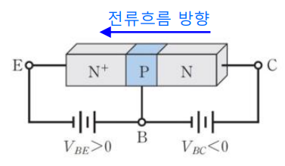
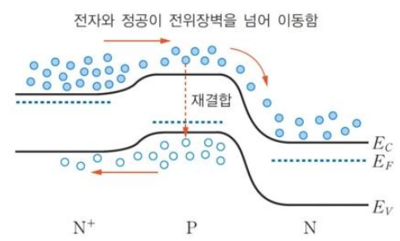
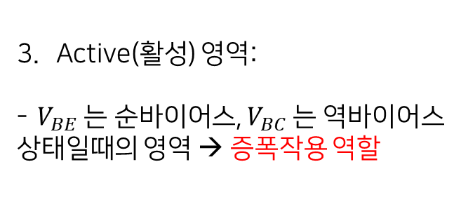
Active(활성) 영역:
- $V_{BE}$ 는 순바이어스, $V_{BC}$ 는 역바이어스 상태일때의 영역 → 증폭작용 역할
07.
BJT,OPEN-COLLECTOR
BJT의 동작영역 및 기능

Slide 23
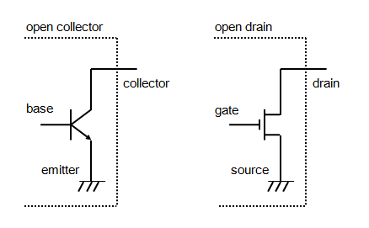
07.
BJT,OPEN-COLLECTOR
오픈 컬렉터
여러 개의 디바이스(장치)를 하나의 연결선으로 양방향 통신할 수 있도록 하는 회로 기술
양방향 통신을 구현할 수 있기때문에 주로 i2c 통신 프로토콜 회로에 많이 사용됨
일반적으로 풀업저항을 함께 연결하여 사용함
Base,gate 가 low이면 float
Base,gate 가 high이면 low

Slide 24
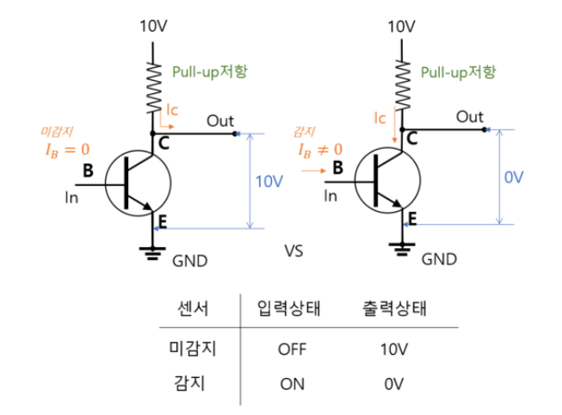
07.
BJT,OPEN-COLLECTOR
풀업저항이 달린 opendrain 회로의 동작원리

Slide 25
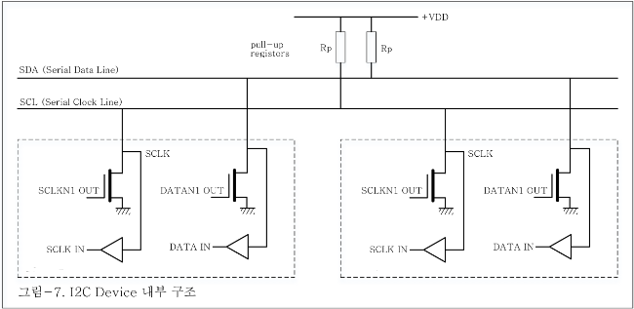
07.
BJT,OPEN-COLLECTOR
I2c 프로토콜에서의 통신방법
Master가 데이터를 쓸 경우
-Master는
SCLKN1 OUT과 DATAN1 OUT을
통해 SCL 과 SDA를 제어함
-Slave는
SCLKN1 OUT과 DATAN1 OUT을
끄고 SCLK IN 과 DATA IN 을 통해
값을 읽음
*I2C통신의 시작은 마스터가 통신할 Slave의 주소를 보내는 것으로
시작하여 데이터라인을 통해
다른 Slave에게 전달되는 데이터는
주소가 맞지않으므로 무시됨
Master
Slave

Slide 26
참고자료
채터링이란? 방지법은? (tistory.com)
LED 데이터시트 참고하여 전압&전류 확인 및.. : 네이버블로그 (naver.com)
기계식 스위치에서의 스위치 바운싱과 디바운싱 회로 - 한국 기술 지원 포럼 / 기술 조언 - Electronic Component and Engineering Solution Forum - TechForum │ Digi-Key (digikey.com)
Daily Study Note :: [임베디드 시스템] GPIO 설정 - 풀업, 풀다운 저항 계산하기(PULL UP, PULL DOWN) 파헤치기 (tistory.com)
커패시터(Capacitor)원리 및 MLCC 전기적 특성 (tistory.com)
ITS-1105-4.3mm / 디바이스마트 (devicemart.co.kr)
스위치의 이해 - switch 실험, 스위치 .. : 네이버블로그 (naver.com)
MCU GPIO의 Sink current & Source current 이해 :: OSHW Alchemist (tistory.com)
[전자회로 입문 3] Pull-up과 Pull-down 완벽 이해 (tistory.com)
CL-3014HD1A-001.pdf (ciellight.com)

Slide 27
참고자료
오픈 컬렉터(Open Collector) & 오픈 드레인(Open Drain) (tistory.com)
I2C-BUS (tistory.com)
오픈콜렉트(Open Collector) 란? (tistory.com)
Daily Study Note :: [임베디드 시스템] GPIO 설정 - PUSH-PULL, OPEN DRAIN 파헤치기 (tistory.com)
CHAPTER 01 공학수학의 기초 Foundation of Engineering Mathmatics (kinxcdn.com)

Slide 28
경청해주셔서
감사합니다

